Slide 1
MATERI PERKULIAHAN PEMROGRAMAN I (Remedial)
PERCABANGAN
4
Ken Kinanti Purnamasari

Slide 2
SOAL 1

Slide 3
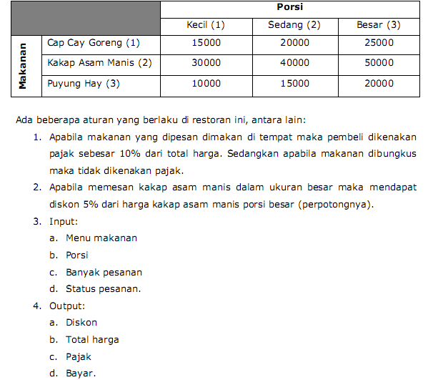

Slide 4
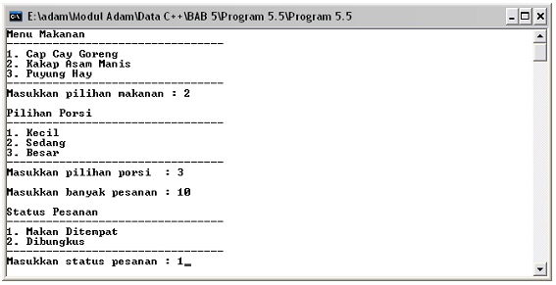
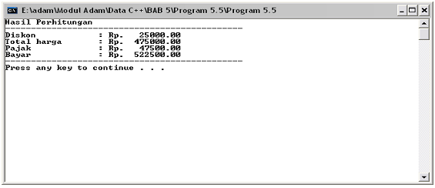

Slide 5
Ada Pertanyaan???

